Slide 1
PENGARUH JENIS BAHAN PENGEMAS PADA PENGEMASAN VAKUM TAPE KETAN TERHADAP KARAKTERISTIK TAPE KETAN (Oryza sativa glutinosa) SELAMA PENYIMPANAN
SOEWARDANA AKBAR
043020012

Slide 2
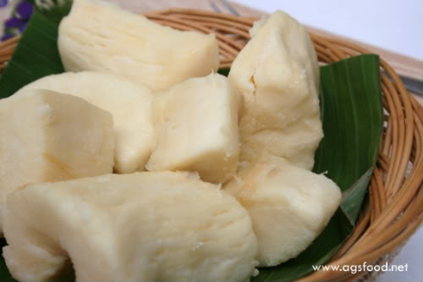
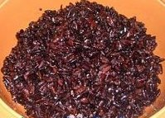
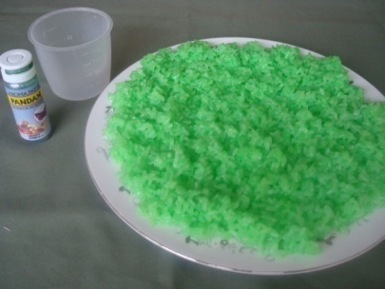
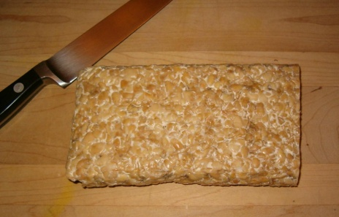
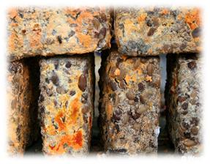
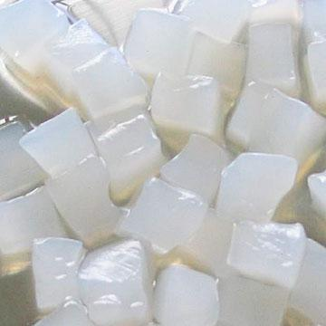
LATAR BELAKANG
Makanan hasil fermentasi banyak digemari oleh masyarakat karena rasanya yang khas. Makanan fermentasi yang terkenal dan sering dikonsumsi yaitu tape, tempe, oncom, nata de coco, dll. Pengolahan pangan secara fermentasi merupakan salah satu cara untuk mengawetkan makanan.

Slide 3
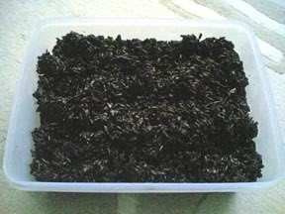
LATAR BELAKANG
Tape adalah sejenis panganan yang dihasilkan dari proses peragian (fermentasi). Tape dapat dibuat dari singkong (ubi kayu) hasilnya dinamakan tape singkong, apabila dibuat dari ketan hitam maupun ketan putih hasilnya dinamakan tape pulut atau biasa dikenal dengan tape ketan

Slide 4
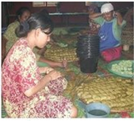
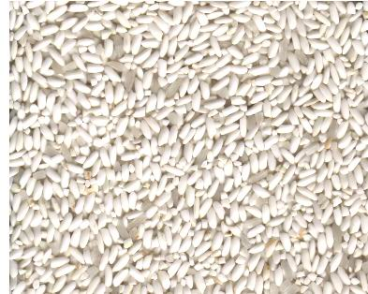
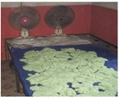
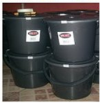
LATAR BELAKANG
Proses pembuatan tape ketan dilakukan dengan beberapa tahap yaitu pencucian beras ketan, perendaman, pengukusan, pendinginan, inokulasi, pembungkusan dengan daun jambu dan fermentasi selama 2 atau 3 hari.

Slide 5
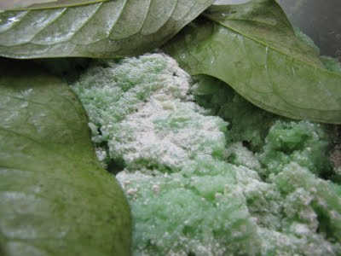
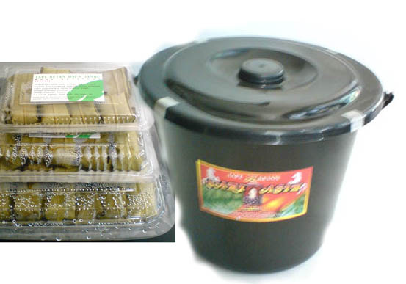
LATAR BELAKANG
Tape ketan yang merupakan makanan khas dari daerah Kuningan ini biasanya dikemas dengan daun jambu, kemudian dibungkus lagi dengan kemasan sekunder menggunakan ember atau plastik.

Slide 6
LATAR BELAKANG
Pengemasan vakum produk pangan biasanya dilakukan menggunakan kemasan plastik, kemudian udara yang terdapat di dalam kemasan dihilangkan atau divakumkan. Dengan melakukan pengemasan vakum, dapat menghambat pertumbuhan mikroorganisme aerobik serta kerusakan bahan pangan yang disebabkan pengaruh oksigen, seperti oksidasi lemak, perubahan warna dan ketengikan.

Slide 7
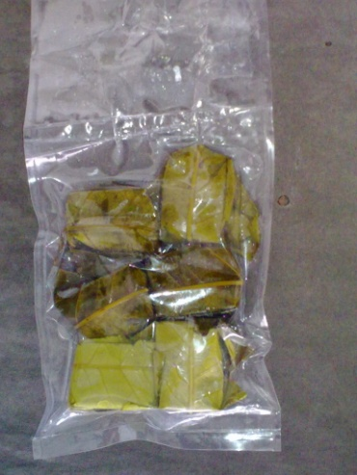
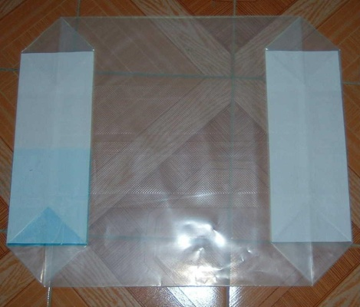
Identifikasi Masalah
Berdasarkan latar belakang yang telah dikemukakan, masalah yang dapat diidentifikasi adalah bagaimana pengaruh jenis bahan pengemas plastik pada pengemasan vakum tape ketan terhadap karakteristiknya selama penyimpanan

Slide 8
Maksud dan Tujuan Penelitian
Maksud dan tujuan dari penelitian ini adalah untuk mengetahui pengaruh jenis bahan pengemas plastik pada pengemasan vakum tape ketan serta lama penyimpanan terhadap karakteristik tape ketan

Slide 9
Manfaat Penelitian
Manfaat dari penelitian ini adalah untuk memperbaiki penerimaan konsumen terhadap tape ketan, dan untuk mendapatkan jenis bahan pengemas plastik serta lama penyimpanan terbaik pada pengemasan vakum tape ketan berdasarkan karakteristik dari tape ketan

Slide 10
Kerangka Pemikiran
Menurut Rahman, dkk., (1986), tape merupakan salah satu produk fermentasi tradisional yang menggunakan bahan dasar beras ketan yang kaya akan pati yang memiliki kadar amilopektin tinggi dan kadar amilosa yang sangat rendah.
Menurut Margono, dkk. (2000) tape ketan adalah makanan tradisional yang bahan bakunya berupa beras ketan (putih maupun hitam) dan ragi sebagai bahan penolongnya, dengan proses pengolahan yang baik tape ketan ini dapat tahan lebih dari satu minggu.

Slide 11
Kerangka Pemikiran
Menurut Panji (1990), starter yang digunakan dalam pembuatan tape adalah ragi pasar (inokulum tape). Di dalam inokulum tape ini terdapat bermacam-macam kapang dan khamir. Mikroorganisme yang terpenting diantaranya adalah Clamydomucor sp., Hansenula sp., Saccharomyces cerevisiae..
Menurut penelitian Setyawardhani (2008) mengenai fermentasi tape ketan dengan menggunakan jenis kemasan dan volume ketan yang berbeda diketahui bahwa kemasan plastik dan volume ketan berpengaruh terhadap fermentasi tape ketan. Selain itu jenis kemasan dan volume ketan juga mempengaruhi nilai organoleptik serta sifat fisiko kimia dari tape ketan.

Slide 12
Kerangka Pemikiran
Menurut penelitian Putri (2007) mengenai penyimpanan tape ketan, kerusakan tape terjadi setelah 3 hari pada suhu ruang dan 4 minggu pada suhu dingin selama penyimpanan ditunjukkan oleh timbulnya busa dan aroma asam yang menyengat pada cairan tape yang cukup banyak. Tape ketan yang layak dikonsumsi yaitu pada penyimpanan sampai 3 hari pada suhu ruang dan 4 minggu pada suhu dingin. Kondisi penyimpanan terbaik yaitu penyimpanan pada suhu dingin karena dapat mempertahankan mutu tape ketan hingga 4 minggu penyimpanan.

Slide 13
Hipotesis Penelitian
Berdasarkan perumusan kerangka pemikiran diatas, maka dapat diambil suatu hipotesis bahwa:
Jenis bahan pengemas pada pengemasan vakum tape ketan diduga berpengaruh terhadap karakteristik tape ketan.
Lama penyimpanan diduga dapat berpengaruh terhadap karakteristik tape ketan.
Bagaimana pengaruh interaksi antara jenis bahan pengemas pada pengemasan vakum tape ketan dan lama penyimpanan terhadap karakteristik tape ketan?

Slide 14
Waktu dan Tempat Penelitian
Penelitian dilaksanakan pada bulan Agustus – Oktober 2009 yang bertempat di Laboratorium Teknologi Pangan, Universitas Pasundan Bandung.

Slide 15
Penelitian Pendahuluan
Menentukan lama waktu fermentasi terbaik pada tape ketan. Lama waktu fermentasi yang digunakan adalah 24, 48, dan 72 jam yang selanjutnya dilakukan pengujian organoleptik terhadap aroma, tekstur, dan warna tape ketan.

Slide 16
Penelitian Utama
Mengetahui pengaruh jenis bahan pengemas plastik (LDPE dan PP) serta lama penyimpanan pada pengemasan vakum tape ketan terhadap karakteristik tape ketan.

Slide 17
Rancangan Perlakuan
Variasi dari jenis bahan pengemas plastik yaitu LDPE dan PP.
Lama penyimpanan. Tape ketan disimpan selama 10 hari, kemudian dianalisis secara interval 2 hari sekali yaitu pada hari ke 0, 2, 4, 6, 8, dan 10.

Slide 18
Rancangan Percobaan
Rancangan Acak Kelompok (RAK) dengan pola faktorial 2 x 6 sehingga didapat ulangan sebanyak 2 kali. Kombinasi pola faktorial 2 x 6 dan ulangan sebanyak 2 kali ini menghasilkan 24 plot percobaan

Slide 19
Rancangan Analisis
Analisis variansi (ANAVA)
Penentuan tingkat pengaruh nyata dalam sidik ragam dapat menggunakan nilai F hitung dengan ketentuan sebagai berikut :
- H₁ ditolak, jika F hitung < F tabel 5%
- H₁ diterima, jika F hitung > F tabel 5%

Slide 20
Rancangan Respon
Analisis Kimia: Pengukuran kadar gula pereduksi (metode Luffschoorl), total asam asetat (metode titrasi asam basa), dan kadar alkohol (metode destilasi).
Analisis Fisika: Derajat keasaman (pH) dengan metode pH meter.
Uji organoleptik (mutu hedonik): aroma, rasa, dan tekstur.

Slide 21
Diagram Alir Penelitian Pendahuluan

Slide 22
Diagram Alir Penelitian Utama

Slide 23
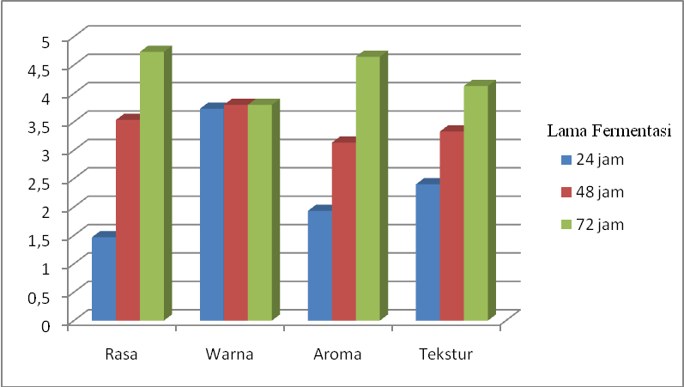
Hasil Penelitian Pendahuluan
Lama Fermentasi (jam) | Rasa | Warna | Aroma | Tekstur
24 | 1,467 a | 3,73 a | 1,933 a | 2,40 a
48 | 3,533 b | 3,80 a | 3,133 b | 3,33 b
72 | 4,733 c | 3,80 a | 4,467 c | 4,13 b

Slide 24
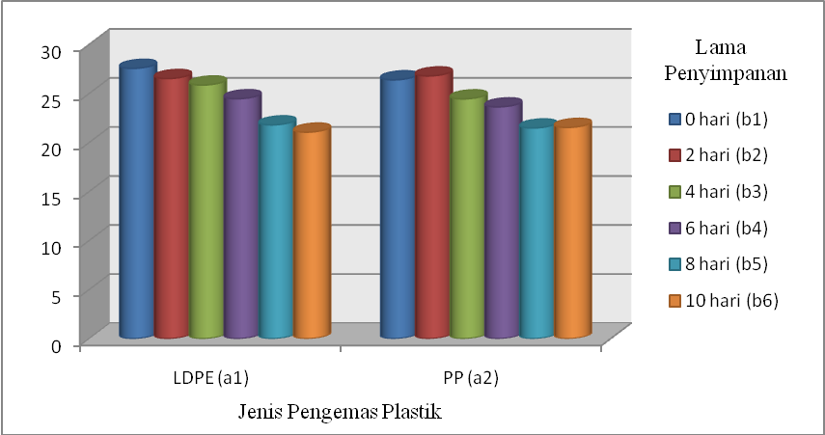
Hasil Penelitian Utama
Kadar Gula Pereduksi
Jenis Pengemas Plastik (A) | Lama Waktu Penyimpanan (B)
 | 0 hari (b1) | 2 hari (b2) | 4 hari (b3) | 6 hari (b4) | 8 hari (b5) | 10 hari (b6)
LDPE (a1) | 27,578 d A | 26,539 cd A | 25,880 c A | 24,447 b A | 21,813 a A | 21,071 a A
PP (a2) | 26,407 b A | 26,804 b A | 24,462 ab A | 23,646 ab A | 21,494 a A | 21,554 a A
Duncan
b1 | c
b2 | c
b3 | bc
b4 | b
b5 | a
b6 | a

Slide 25
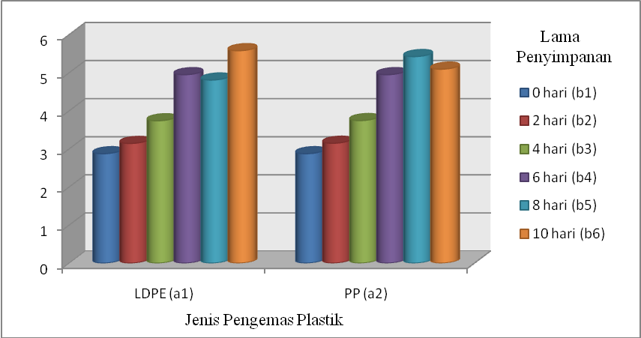
Hasil Penelitian Utama
Kadar Alkohol
Jenis Pengemas Plastik (A) | Lama Waktu Penyimpanan (B)
 | 0 hari (b1) | 2 hari (b2) | 4 hari (b3) | 6 hari (b4) | 8 hari (b5) | 10 hari (b6)
LDPE (a1) | 2,875 a A | 3,145 ab A | 3,740 abc A | 4,950 bc A | 4,810 bc A | 5,580 c A
PP (a2) | 2,875 a A | 3,150 a A | 3,745 ab A | 4,950 b A | 5,425 b A | 5,095 b A
Duncan
b1 | a
b2 | a
b3 | ab
b4 | bc
b5 | c
b6 | c

Slide 26
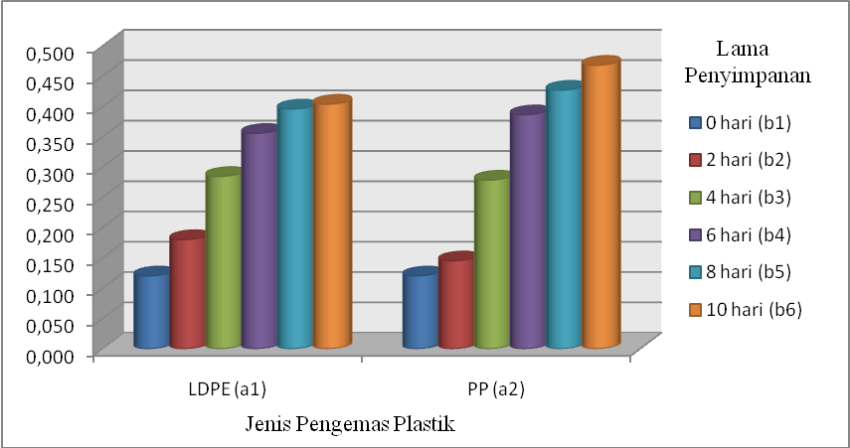
Hasil Penelitian Utama
Kadar Total Asam
Jenis Pengemas Plastik (A) | Lama Waktu Penyimpanan (B)
 | 0 hari (b1) | 2 hari (b2) | 4 hari (b3) | 6 hari (b4) | 8 hari (b5) | 10 hari (b6)
LDPE (a1) | 0,121 a A | 0,180 ab A | 0,285 bc A | 0,356 cd A | 0,396 d A | 0,404 d A
PP (a2) | 0,121 a A | 0,145 a A | 0,279 bc A | 0,387 cd B | 0,427 d A | 0,468 d B
Duncan
b1 | a
b2 | a
b3 | b
b4 | c
b5 | c
b6 | c

Slide 27
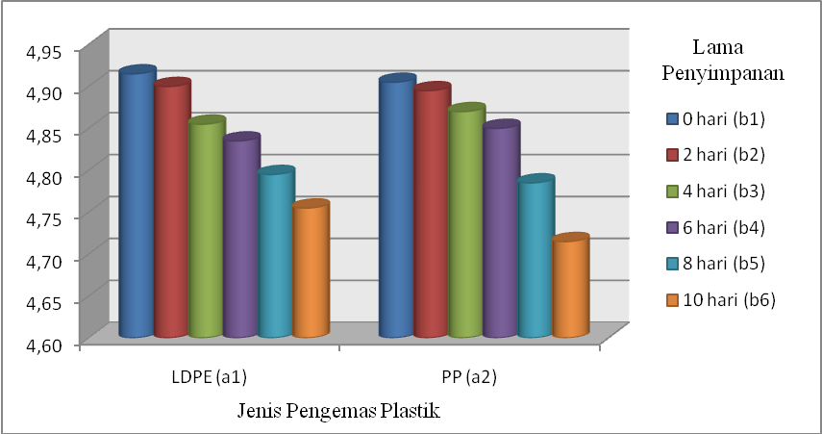
Hasil Penelitian Utama
Derajat Keasaman (pH)
Jenis Pengemas Plastik (A) | Lama Waktu Penyimpanan (B)
 | 0 hari (b1) | 2 hari (b2) | 4 hari (b3) | 6 hari (b4) | 8 hari (b5) | 10 hari (b6)
LDPE (a1) | 4,915 c A | 4,900 c A | 4,855 bc A | 4,835 bc A | 4,795 ab A | 4,755 a B
PP (a2) | 4,905 c A | 4,895 c A | 4,870 c A | 4,850 bc A | 4,785 ab A | 4,715 a A
Duncan
b1 | d
b2 | d
b3 | cd
b4 | c
b5 | b
b6 | a

Slide 28
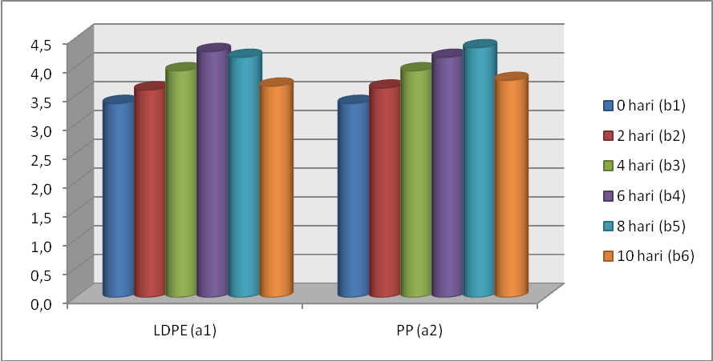
Hasil Penelitian Utama
Mutu Hedonik Aroma
Jenis Pengemas Plastik (A) | Lama Waktu Penyimpanan (B)
 | 0 hari (b1) | 2 hari (b2) | 4 hari (b3) | 6 hari (b4) | 8 hari (b5) | 10 hari (b6)
LDPE (a1) | 3,367 a A | 3,600 ab A | 3,933 ab A | 4,267 b A | 4,167 ab A | 3,667 ab A
PP (a2) | 3,367 a A | 3,633 ab A | 3,933 ab A | 4,167 b A | 4,333 b B | 4,767 ab B
Duncan
b1 | a
b2 | ab
b3 | bcd
b4 | cd
b5 | d
b6 | abc

Slide 29
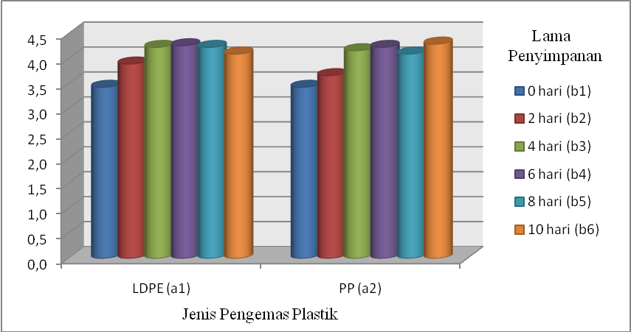
Hasil Penelitian Utama
Mutu Hedonik Rasa
Jenis Pengemas Plastik (A) | Lama Waktu Penyimpanan (B)
 | 0 hari (b1) | 2 hari (b2) | 4 hari (b3) | 6 hari (b4) | 8 hari (b5) | 10 hari (b6)
LDPE (a1) | 3,900 ab A | 4,233 b A | 3,667 ab A | 4,600 ab A | 4,433 a A | 3,200 a A
PP (a2) | 3,633 ab A | 4,367 b A | 3,800 ab A | 4,500 ab B | 4,367 ab A | 4,133 a A
Duncan
b1 | abc
b2 | c
b3 | bc
b4 | ab
b5 | ab
b6 | a

Slide 30
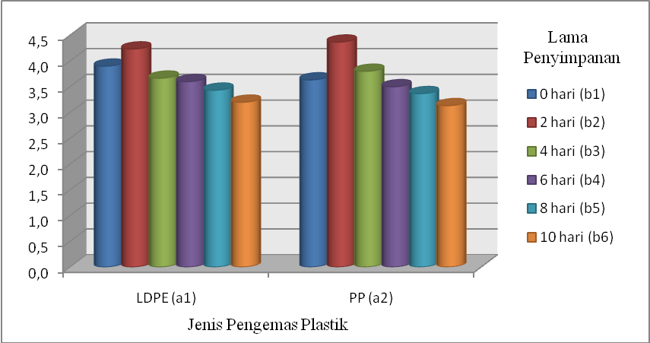
Hasil Penelitian Utama
Mutu Hedonik Tekstur
Jenis Pengemas Plastik (A) | Lama Waktu Penyimpanan (B)
 | 0 hari (b1) | 2 hari (b2) | 4 hari (b3) | 6 hari (b4) | 8 hari (b5) | 10 hari (b6)
LDPE (a1) | 3,433 a A | 3,900 ab A | 4,133 b A | 4,267 b A | 4,233 b A | 4,100 b A
PP (a2) | 3,433 a A | 3,600 ab A | 4,133 bc A | 4,167 bc A | 4,067 a A | 4,300 c A
Duncan
b1 | a
b2 | ab
b3 | bc
b4 | c
b5 | bc
b6 | bc

Slide 31
Kesimpulan
Hasil penentuan lama waktu fermentasi tape ketan terbaik dengan menggunakan respon organoleptik secara hedonik, diperoleh hasil bahwa tape ketan dengan lama waktu fermentasi 72 jam terpilih dan dipakai pada penelitian utama.

Slide 32
Kesimpulan
Hasil penelitian utama menunjukkan bahwa faktor jenis bahan pengemas plastik dan faktor interaksi antara jenis bahan pengemas plastik dengan lama waktu penyimpanan pada pengemasan vakum tape ketan tidak berpengaruh terhadap kadar gula pereduksi, kadar alkohol, kadar total asam, derajat keasaman (pH), aroma, rasa, dan tekstur tape ketan. Sedangkan lama penyimpanan berpengaruh terhadap kadar gula pereduksi, kadar alkohol, kadar total asam, derajat keaasaman (pH), aroma, rasa, dan tekstur tape ketan.

Slide 33
Kesimpulan
Perlakuan pengemasan vakum pada tape ketan menyebabkan tape ketan lebih cepat rusak karena dapat menyebabkan kadar alkohol menjadi lebih cepat mengalami peningkatan dibandingkan dengan tape ketan yang tidak dikemas secara vakum.

Slide 34
Kesimpulan
Hasil analisis menunjukkan bahwa sampel dengan jenis bahan pengemas plastik LDPE dan lama penyimpanan 0 hari (a1b1) terpilih sebagai sampel terbaik dengan kadar gula pereduksi 27,578%; kadar alkohol 2,875%; kadar total asam 0,121%; dan nilai derajat keasaman (pH) 4,915.

Slide 35
Saran
Untuk mendapatkan umur simpan dari tape ketan harus dilakukan dengan menyimpan tape ketan pada suhu yang berbeda.
Untuk melakukan pengemasan vakum harus menggunakan plastik dengan 2 layer dan ketebalan plastik 0,8 mm, sedangkan untuk jenis plastik yang paling cocok digunakan untuk kemasan vakum yaitu LDPE.
Perlu adanya pengolahan lebih lanjut dari tape ketan putih.

Slide 36
Home
TERIMA KASIH

